Slide 1

Contabilidad para no contadores
MODULO 1

Slide 2
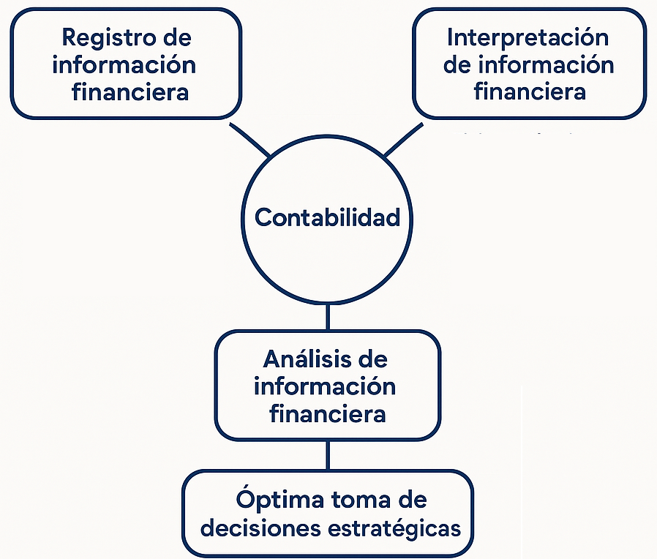
1.- Introducción a la contabilidad
La contabilidad es una disciplina fundamental para la gestión eficiente de los recursos en cualquier organización, desde pequeñas empresas hasta grandes corporaciones. Se encarga de registrar, analizar e interpretar la información financiera, proporcionando datos clave para la toma de decisiones estratégicas. Su importancia radica en que permite evaluar la salud económica de una entidad, garantizar el cumplimiento de obligaciones fiscales y mejorar la planificación financiera a corto y largo plazo.
En un mundo cada vez más competitivo, no solo los contadores necesitan conocimientos contables; profesionistas de diversas áreas pueden beneficiarse enormemente al comprender los principios básicos de esta disciplina.
Emprendedores, administradores, ingenieros y otros especialistas enfrentan decisiones financieras que impactan el éxito de sus proyectos. Un conocimiento mínimo de contabilidad les ayuda a interpretar reportes financieros, optimizar presupuestos y garantizar una gestión más eficiente de sus recursos. Por ello, integrar nociones contables en la formación de cualquier profesionista no es solo una ventaja, sino una necesidad para asegurar un desempeño sólido en el entorno laboral y empresarial.

Slide 3
2.- Definición de contabilidad y sus ramas
La contabilidad es la disciplina que se encarga de registrar, clasificar, resumir e interpretar la información financiera de una entidad, con el objetivo de proporcionar datos claros y precisos para la toma de decisiones económicas.
Su propósito es medir y comunicar la situación financiera de una organización, permitiendo una gestión eficiente de los recursos y el cumplimiento de obligaciones fiscales y legales.
Es una herramienta clave para la planificación estratégica, el control financiero y la transparencia empresarial.
Registro:
¿Qué es?
Es el registro detallado de todas las entradas y salidas de dinero en una empresa u organización. Incluye comprobantes como facturas, recibos, estados de cuenta, notas de crédito y débito, entre otros documentos financieros.
¿Para qué sirve?
Control financiero: Permite conocer con exactitud el flujo de dinero y mantener un equilibrio entre ingresos y gastos.
Cumplimiento fiscal: Facilita la declaración de impuestos y el cumplimiento de regulaciones contables.
Toma de decisiones: Brinda datos confiables para la planificación económica y la implementación de estrategias empresariales.
Transparencia y auditoría: Garantiza la confiabilidad de la información financiera y facilita auditorías internas y externas.
En pocas palabras, la documentación de ingresos y egresos es fundamental para la estabilidad financiera y el crecimiento sostenible de cualquier organización

Slide 4
2.- Definición de contabilidad y sus ramas
Clasificación
¿Qué es?
Consiste en asignar cada movimiento económico a una cuenta contable según su naturaleza. Estas cuentas se dividen principalmente en:
Activos: Bienes y derechos de la empresa.
Pasivos: Obligaciones y deudas.
Capital: Aportes y patrimonio de los dueños.
Ingresos: Dinero que entra a la empresa por ventas u otras actividades.
Gastos: Salidas de dinero por costos operativos y administrativos.
¿Para qué sirve?
Orden y control financiero: Facilita la gestión de los recursos.
Precisión en reportes financieros: Permite generar estados financieros confiables.
Toma de decisiones estratégicas: Ayuda a identificar áreas de mejora.
Cumplimiento fiscal y normativo: Asegura que la empresa cumpla con regulaciones contables y tributarias.
La clasificación de cuentas contables permite que la información financiera sea clara y útil para la planificación y el crecimiento de la organización

Slide 5
2.- Definición de contabilidad y sus ramas
Control de activos y pasivos:
¿Qué es?
Es el seguimiento y administración de los bienes que posee una empresa (activos) y sus compromisos financieros (pasivos), con el fin de mantener estabilidad y solvencia económica.
Activos: Son los bienes y derechos que posee una organización y que generan beneficios económicos. Incluyen efectivo, cuentas por cobrar, inventarios, propiedades, maquinaria y equipo. Su control implica llevar un registro preciso de su adquisición, uso, depreciación y posible venta.
Pasivos: Representan las obligaciones financieras de la entidad, como préstamos, cuentas por pagar y otras deudas. Su control implica asegurar el cumplimiento de pagos, evaluar el impacto de las obligaciones en la liquidez y planificar estrategias para reducir riesgos financieros.
¿Para qué sirve?
Garantiza estabilidad financiera: Mantiene un equilibrio entre lo que se posee y lo que se debe.
Optimiza la gestión de recursos: Permite una mejor administración de bienes y deudas.
Facilita la toma de decisiones: Proporciona información clave para inversiones, financiamiento y estrategias económicas.
Cumple con normativas contables: Asegura que la empresa opere conforme a las regulaciones financieras y fiscales.
En resumen, el control de activos y pasivos es esencial para que cualquier entidad mantenga un manejo financiero sólido, minimice riesgos y aproveche oportunidades de crecimiento.

Slide 6
2.- Definición de contabilidad y sus ramas
Análisis:
¿Qué es?
Consiste en interpretar estados financieros, ratios contables, flujos de efectivo y otros indicadores clave para comprender la salud financiera de una empresa.
¿Para qué sirve?
Evaluar la rentabilidad y liquidez: Permite determinar la capacidad de generar ganancias y cumplir con compromisos financieros. Consiste en revisar indicadores clave como ingresos, costos, utilidades, liquidez, endeudamiento y retorno de inversión para medir qué tan bien está operando una organización desde el punto de vista financiero.
Identificar riesgos y oportunidades: Ayuda a detectar problemas financieros y aprovechar ventajas competitivas, definiendo y ajustando estrategias para optimizar costos y aumentar ingresos
Facilitar la toma de decisiones: Brinda información confiable para inversiones, financiamiento y estrategias empresariales.
Cumplimiento normativo y fiscal: Asegura que la empresa opere bajo regulaciones contables adecuadas.
Identificación de tendencias económicas: Proceso de analizar patrones y cambios en la actividad financiera de una empresa, industria o economía en general, con el objetivo de anticipar oportunidades o riesgos futuros. Examinando datos históricos y actuales sobre ingresos, costos, demanda del mercado, inflación, tasas de interés y otros indicadores económicos para detectar movimientos recurrentes y proyecciones.

Slide 7
2.- Definición de contabilidad y sus ramas
Interpretación:
¿Qué es?
Implica revisar estados financieros, ratios contables, tendencias económicas y otros indicadores para obtener una visión clara de la estabilidad y rentabilidad de una organización.
¿Para qué sirve?
Evaluar la salud financiera: Permite entender la liquidez, rentabilidad y solvencia de la empresa.
Optimizar la toma de decisiones: Ayuda a definir estrategias de inversión, financiamiento y expansión.
Detectar riesgos y oportunidades: Identifica posibles problemas financieros o áreas de crecimiento.
Cumplir con normas y regulaciones: Facilita la presentación de información confiable a entidades externas.

Slide 8

2.- Definición de contabilidad y sus ramas
Comunicación:
Se debe transmitir de manera clara y estructurada los hallazgos obtenidos a partir del análisis financiero, asegurando que los datos sean comprensibles y útiles para la toma de decisiones. Se realiza a través de informes, presentaciones, reuniones y otros medios de comunicación.
Una adecuada comunicación permite que los líderes empresariales ajusten planes y estrategias con base en información financiera confiable; garantiza transparencia, reforzando la credibilidad ante socios, inversionistas y entidades externas; cumple con regulaciones y normativas, asegurando que la empresa reporte sus resultados conforme a las leyes contables y fiscales; y por último motiva mejoras en la gestión financiera, ayudando a detectar áreas de oportunidad y optimizar recursos.

Slide 9

2.- Definición de contabilidad y sus ramas
Objetivos de la contabilidad
Proporcionar información:
La contabilidad suministra información financiera a los diferentes usuarios, como accionistas, acreedores, gobierno y el público en general.
Medir y evaluar:
La contabilidad mide y evalúa el desempeño financiero de una empresa, permitiendo identificar áreas de mejora.
Facilitar la toma de decisiones:
La información contable ayuda a los directivos a tomar decisiones informadas sobre inversiones, financiamiento y otros aspectos de la empresa.
Importancia de la contabilidad:
Herramienta fundamental:
La contabilidad es una herramienta esencial para la gestión empresarial, permitiendo controlar los recursos, evaluar el rendimiento y tomar decisiones estratégicas.
Cumplimiento legal:
La contabilidad es requerida por la ley para la presentación de estados financieros y el pago de impuestos.
Indicador de la salud financiera:
La información contable proporciona una visión clara de la salud financiera de una empresa, ayudando a identificar riesgos y oportunidades.

Slide 10
2.- Definición de contabilidad y sus ramas
Ramas de la contabilidad
Rama | Descripción
Contabilidad financiera | Registra, ordena, y resume los movimientos financieros de una empresa
Contabilidad fiscal | Se encarga de la declaración y pago de impuestos
Contabilidad de gestión | Es útil para todo tipo de empresas
Contabilidad de costos | Analiza la producción, ofreciendo información real de los costos y gastos
Contabilidad forense | Combina principios contables con técnicas de investigación y análisis para detectar y prevenir fraudes
Contabilidad pública | Registra, estructura, y fiscaliza las operaciones económicas y las transacciones financieras de las instituciones públicas
Contabilidad comercial | Controla los movimientos económicos y financieros de las empresas dedicadas a la compra y venta de productos y servicios
Contabilidad bancaria | Registra las transacciones y movimientos que ocurren dentro de una institución financiera

Slide 11
3.- Objetivos de la información financiera
Información Financiera

Slide 12
3.- Objetivos de la información financiera
Objetivos de la Información Financiera

Slide 13
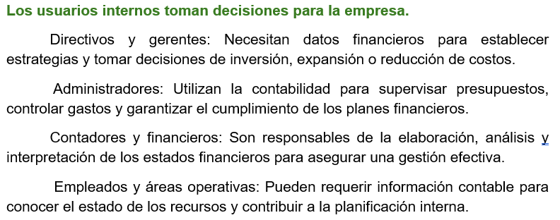
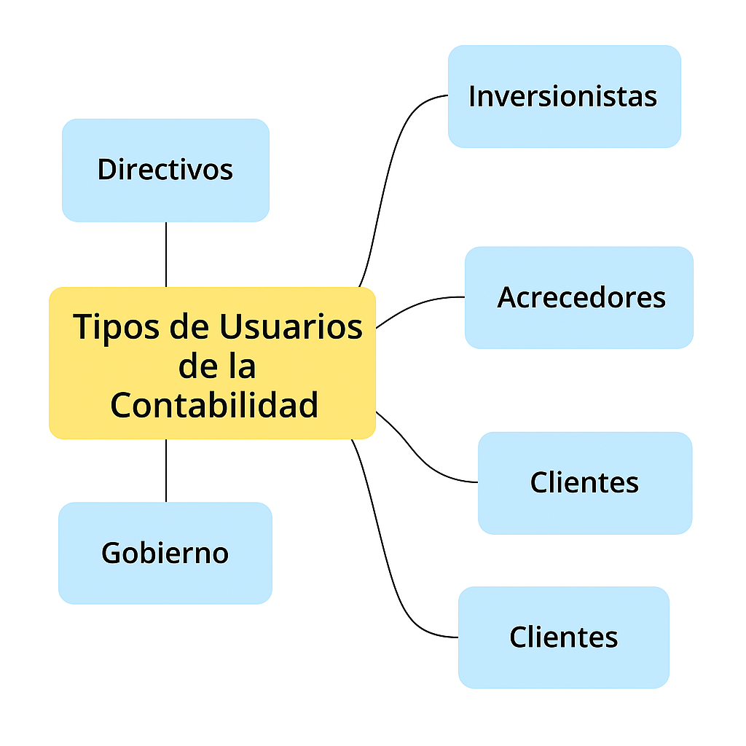
4.- Conceptos de usuarios de la contabilidad
Usuarios y sus necesidades

Slide 14
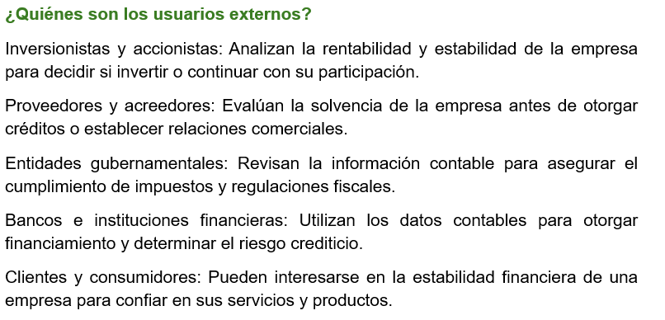
4.- Conceptos de usuarios de la contabilidad
Usuarios y sus necesidades

Slide 15
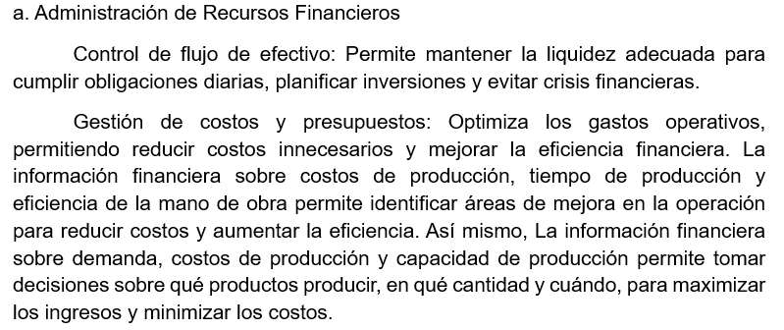
5.- Decisiones operativas, de inversión y de financiamiento

Slide 16
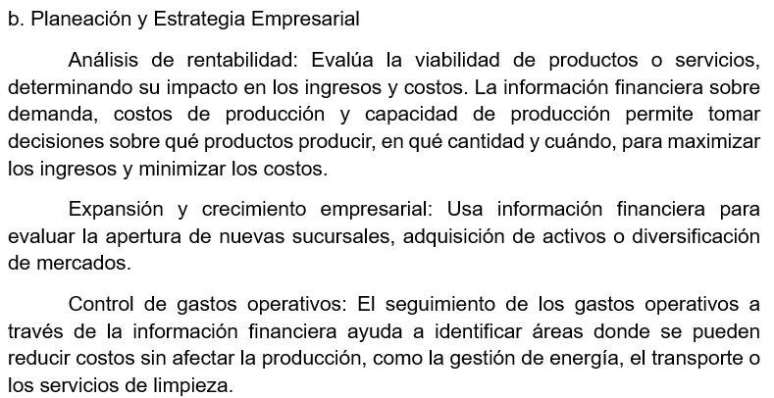
5.- Decisiones operativas, de inversión y de financiamiento

Slide 17
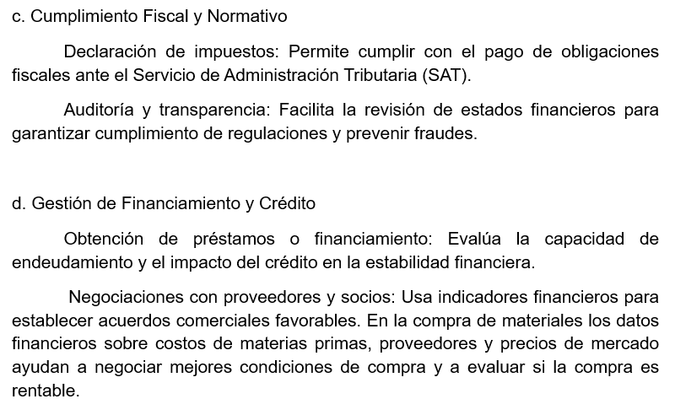
5.- Decisiones operativas, de inversión y de financiamiento

Slide 18
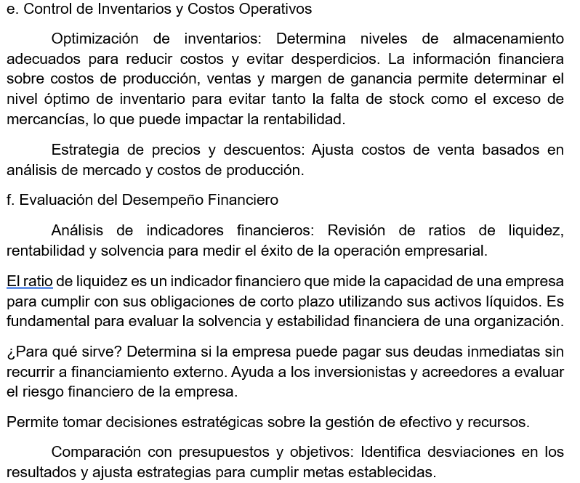
5.- Decisiones operativas, de inversión y de financiamiento

Slide 19
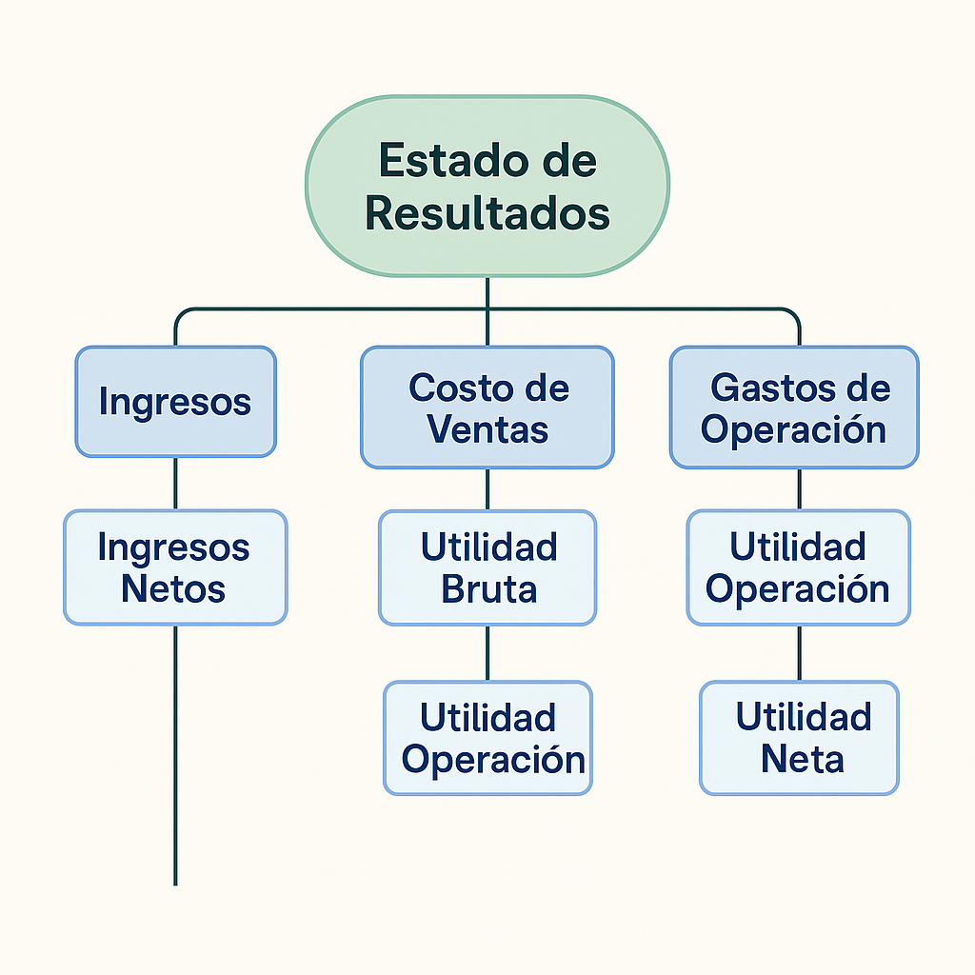
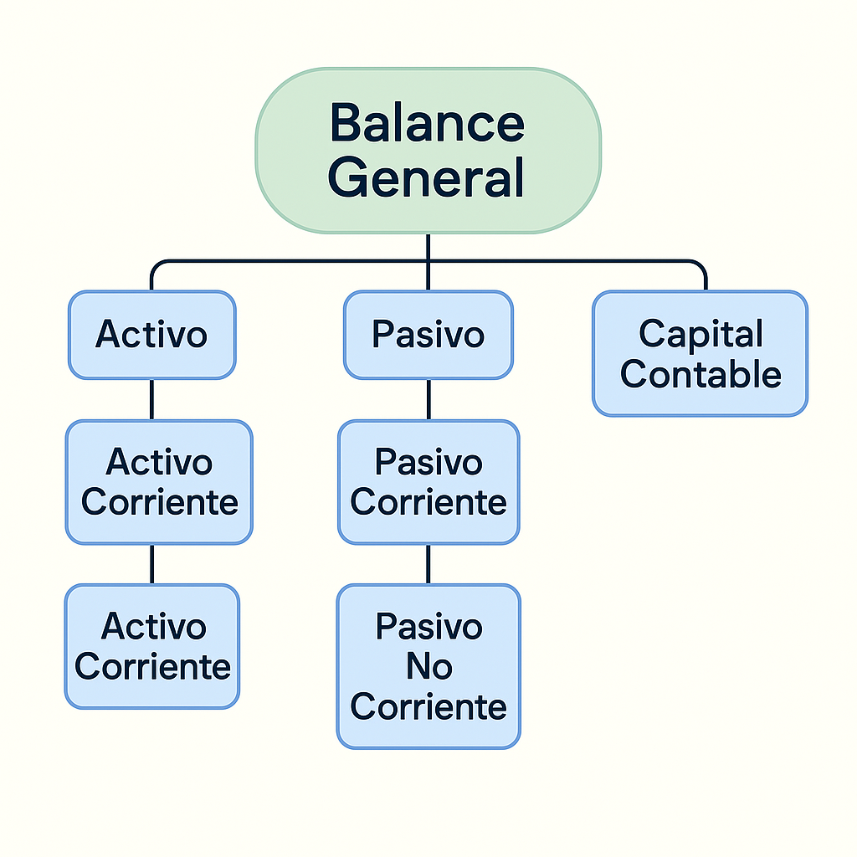
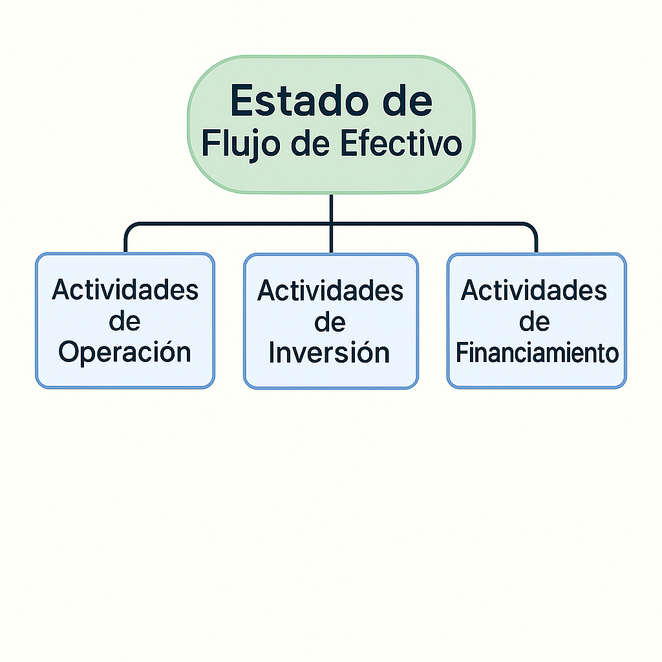
5.- Decisiones operativas, de inversión y de financiamiento
Información financiera clave para la toma de decisiones operativas

Slide 20
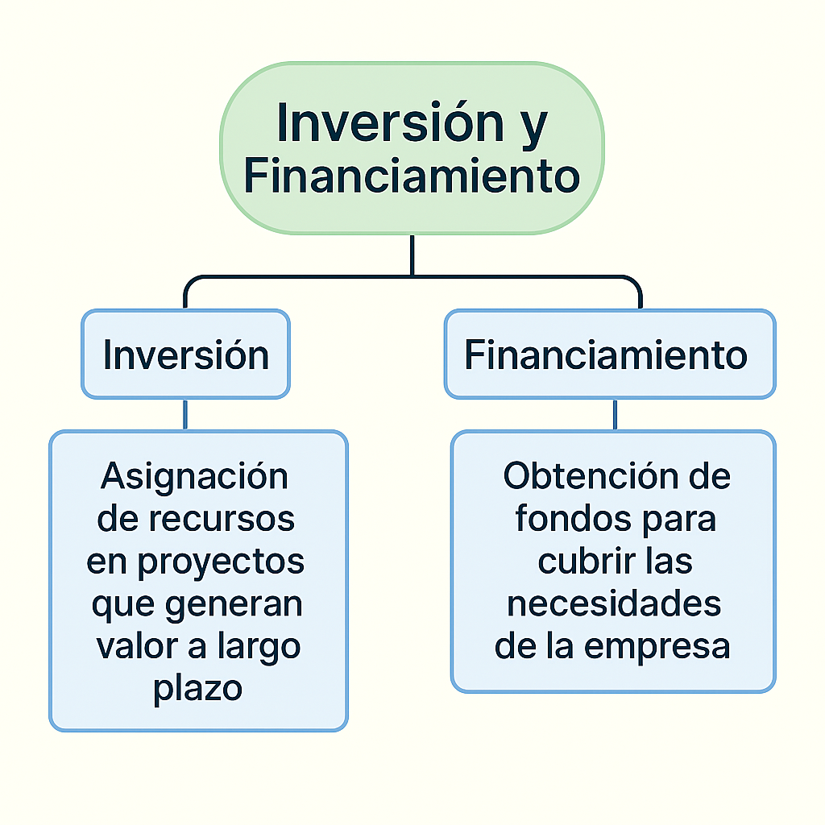
5.- Decisiones operativas, de inversión y de financiamiento
Enfoque y aplicación de las decisiones operativas de inversión y financiamiento

Slide 21
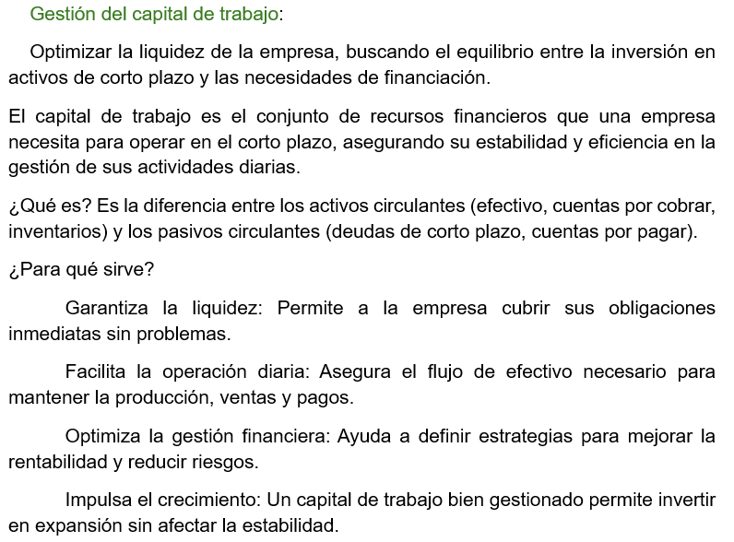
5.- Decisiones operativas, de inversión y de financiamiento
Enfoque de las decisiones operativas de inversión

Slide 22
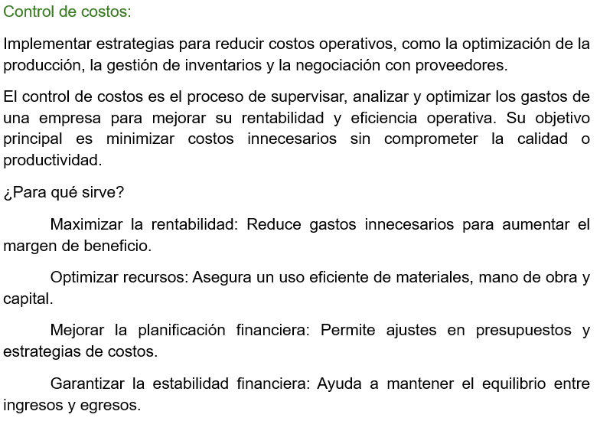
5.- Decisiones operativas, de inversión y de financiamiento
Enfoque de las decisiones operativas de inversión

Slide 23
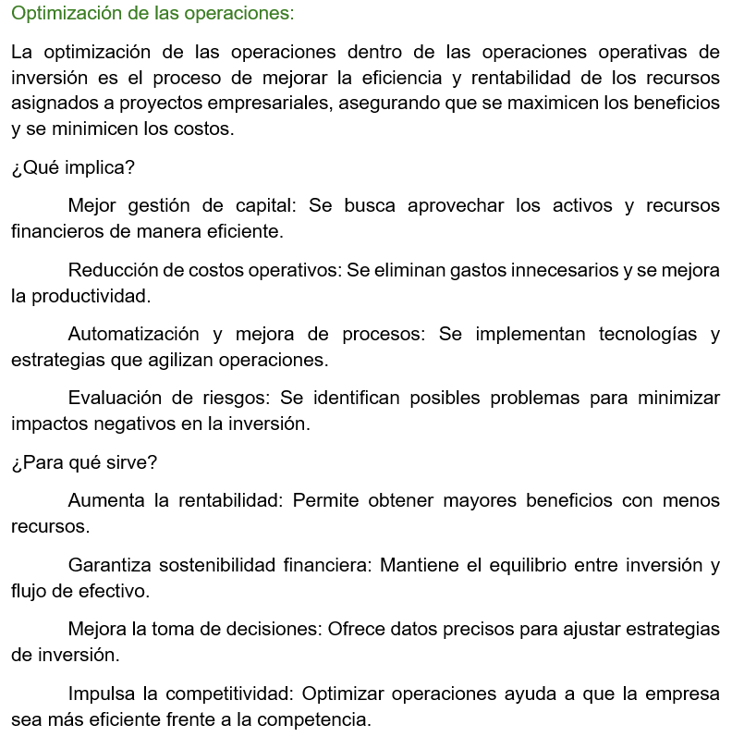
5.- Decisiones operativas, de inversión y de financiamiento
Enfoque de las decisiones operativas de inversión

Slide 24
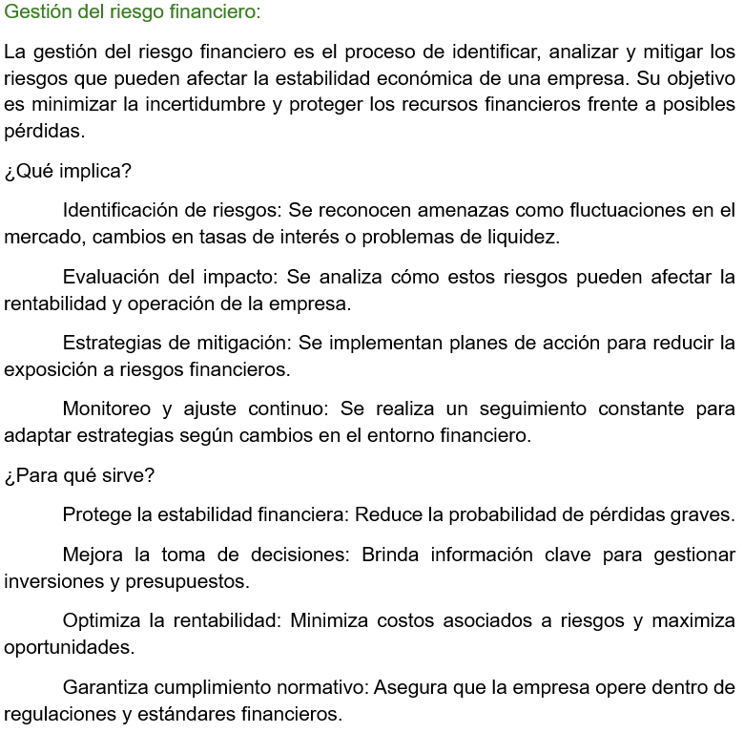
5.- Decisiones operativas, de inversión y de financiamiento
Enfoque de las decisiones operativas de inversión

Slide 25
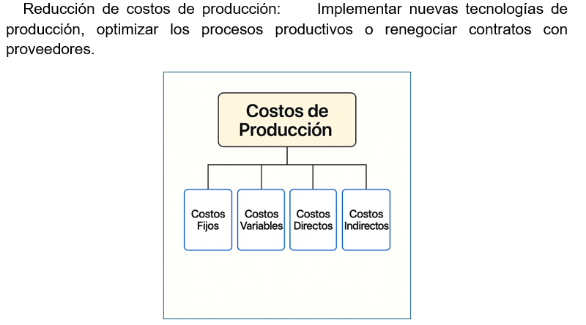
5.- Decisiones operativas, de inversión y de financiamiento
Ejemplos de decisiones operativas de inversión

Slide 26
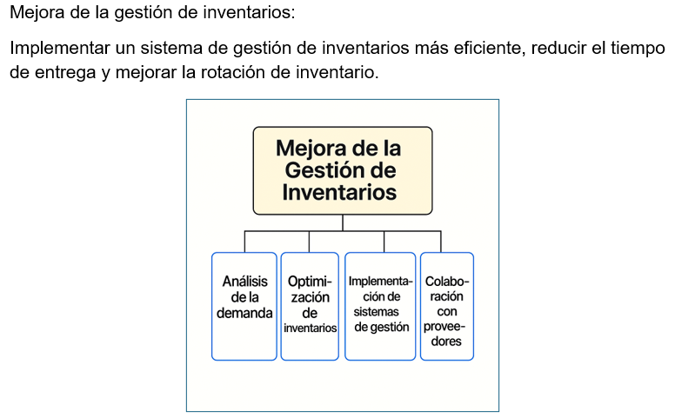
5.- Decisiones operativas, de inversión y de financiamiento
Ejemplos de decisiones operativas de inversión

Slide 27
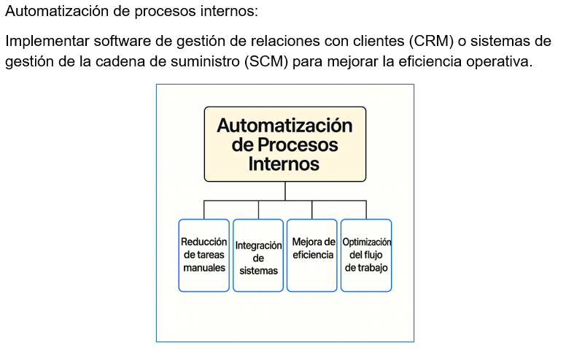
5.- Decisiones operativas, de inversión y de financiamiento
Ejemplos de decisiones operativas de inversión

Slide 28
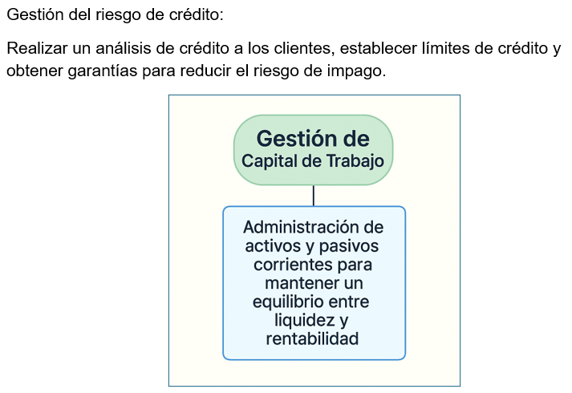
5.- Decisiones operativas, de inversión y de financiamiento
Ejemplos de decisiones operativas de inversión

Slide 29
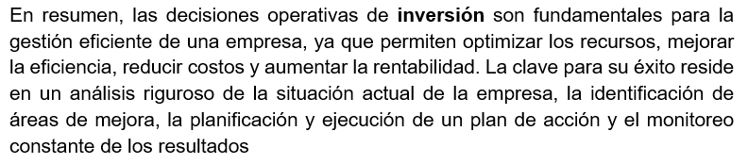
5.- Decisiones operativas, de inversión y de financiamiento
Decisiones operativas de inversión

Slide 30
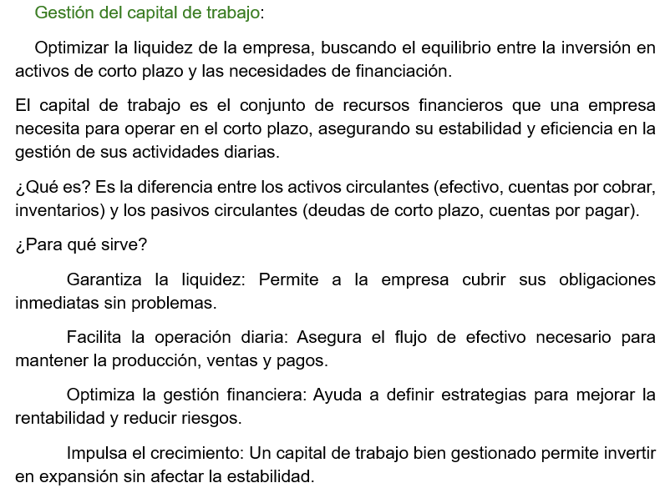
5.- Decisiones operativas, de inversión y de financiamiento
Enfoque de las decisiones operativas de Financiamiento

Slide 31
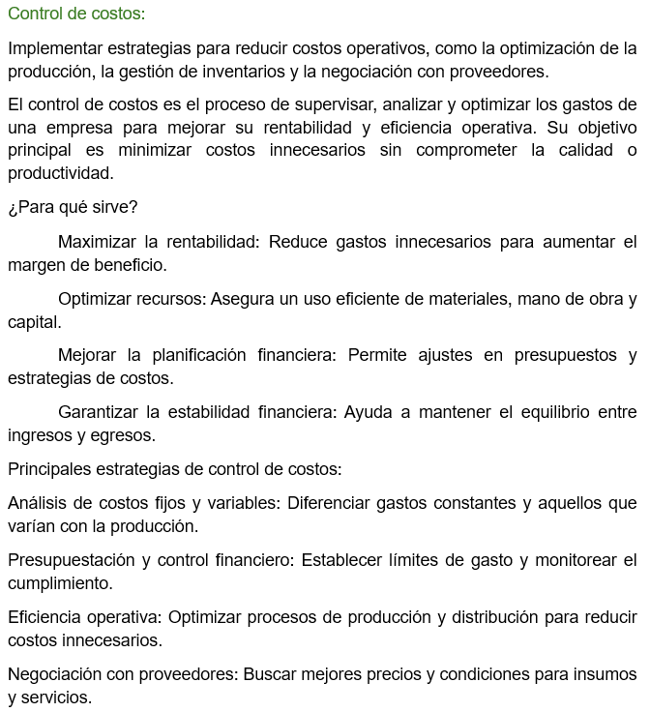
5.- Decisiones operativas, de inversión y de financiamiento
Enfoque de las decisiones operativas de Financiamiento

Slide 32
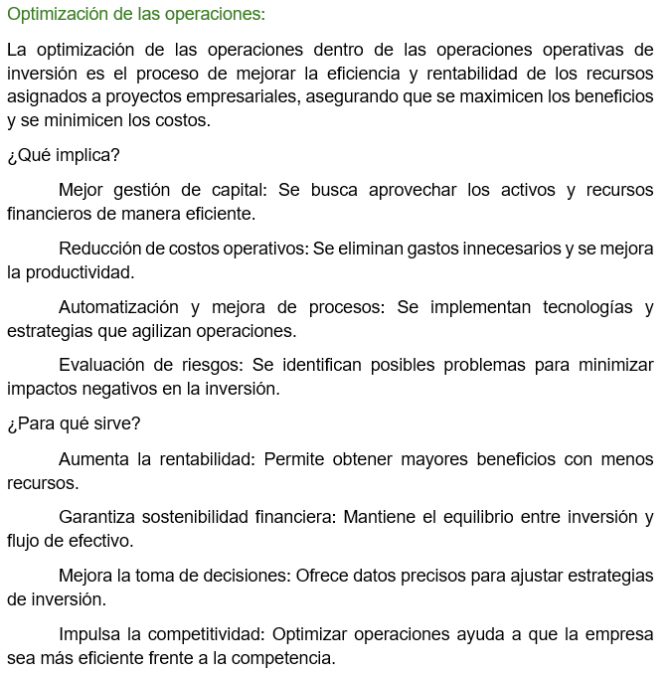
5.- Decisiones operativas, de inversión y de financiamiento
Enfoque de las decisiones operativas de Financiamiento

Slide 33
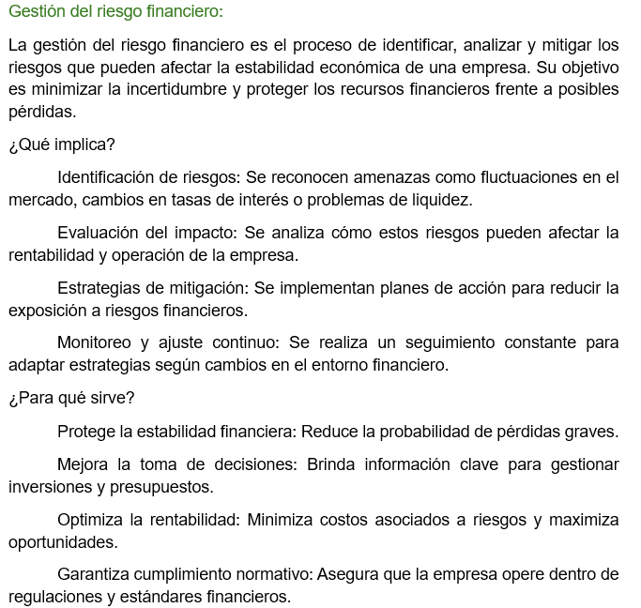
5.- Decisiones operativas, de inversión y de financiamiento
Enfoque de las decisiones operativas de Financiamiento

Slide 34
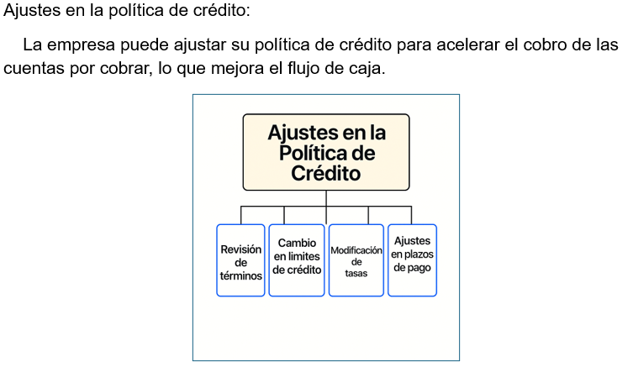
5.- Decisiones operativas, de inversión y de financiamiento
Ejemplos de aplicación de las decisiones operativas de Financiamiento

Slide 35
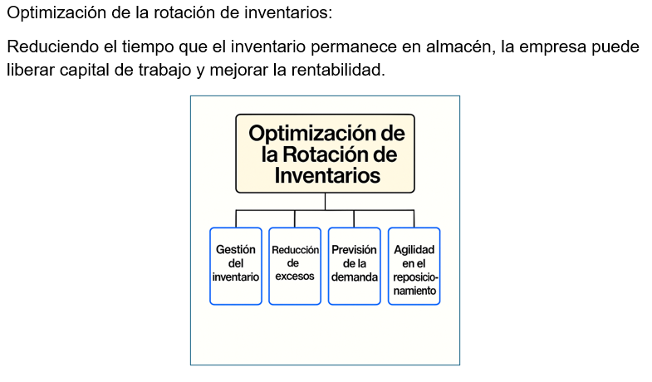
5.- Decisiones operativas, de inversión y de financiamiento
Ejemplos de aplicación de las decisiones operativas de Financiamiento

Slide 36
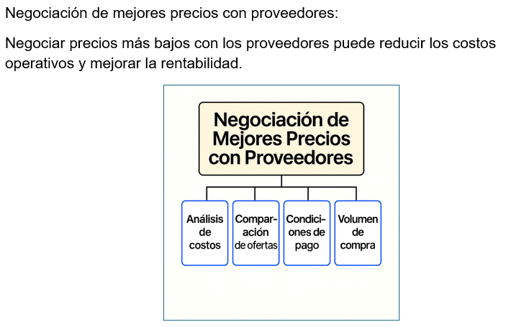
5.- Decisiones operativas, de inversión y de financiamiento
Ejemplos de aplicación de las decisiones operativas de Financiamiento

Slide 37
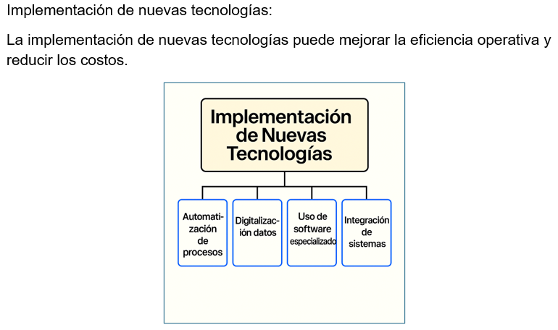
5.- Decisiones operativas, de inversión y de financiamiento
Ejemplos de aplicación de las decisiones operativas de Financiamiento

Slide 38
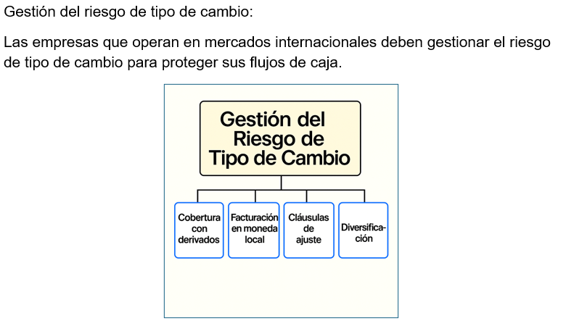
5.- Decisiones operativas, de inversión y de financiamiento
Ejemplos de aplicación de las decisiones operativas de Financiamiento

Slide 39
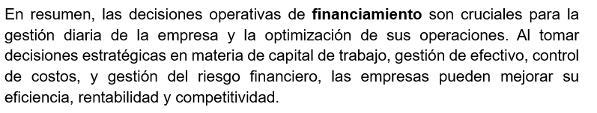
5.- Decisiones operativas, de inversión y de financiamiento
Decisiones operativas de Financiamiento

Slide 40
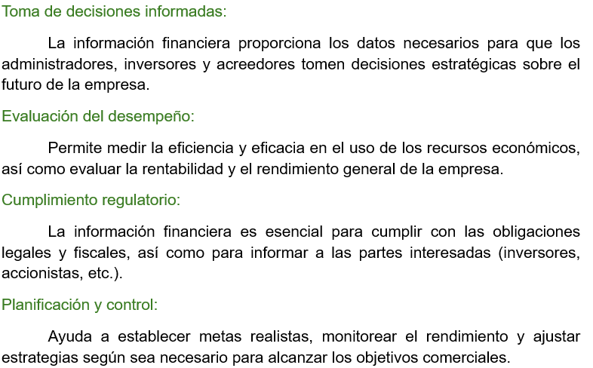
6.- Importancia de la información financiera
¿ Por qué es tan importante ?

Slide 41
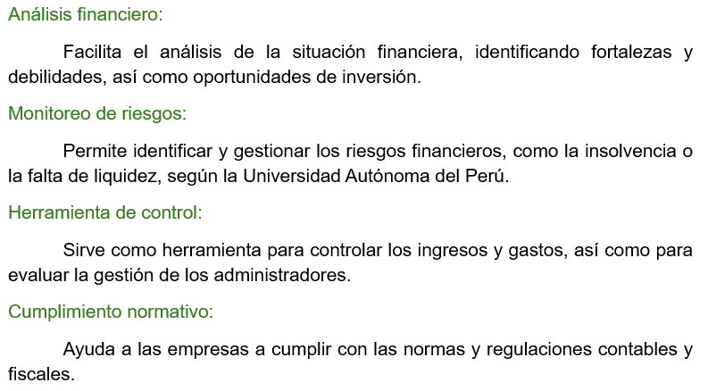
6.- Importancia de la información financiera
¿ Por qué es tan importante ?

